Slide 2
2
MÁI ẤM GIA ĐÌNH
Bài
4
QUẠT CHO BÀ NGỦ

Slide 3
1
Quan sát tranh
Em thấy cảnh gì trong tranh?
Khi người thân bị ốm, em thường làm gì?

Slide 4
2
Đọc mẫu
Đọc
Quạt cho bà ngủ
Ơi chích chòe ơi!
Chim đừng hót nữa,
Bà em ốm rồi,
Lặng cho bà ngủ.
Bàn tay bé nhỏ
Vẫy quạt thật đều
Ngấn nắng thiu thiu
Đậu trên tường trắng.
Căn nhà đã vắng
Cốc chén lặng im
Đôi mắt lim dim
Ngủ ngon bà nhé.
Hoa cam, hoa khế
Chín lặng trong vườn,
Bà mơ tay cháu
Quạt đầy hương thơm.
(Thạch Quỳ)
(1)
(3)
(2)
(4)

Slide 5
2
Đọc
Quạt cho bà ngủ
Ơi chích chòe ơi!
Chim đừng hót nữa,
Bà em ốm rồi,
Lặng cho bà ngủ.
Bàn tay bé nhỏ
Vẫy quạt thật đều
Ngấn nắng thiu thiu
Đậu trên tường trắng.
Căn nhà đã vắng
Cốc chén lặng im
Đôi mắt lim dim
Ngủ ngon bà nhé.
Hoa cam, hoa khế
Chín lặng trong vườn,
Bà mơ tay cháu
Quạt đầy hương thơm.
(Thạch Quỳ)
(1)
(3)
(2)
(4)
Em hãy tìm từ khó đọc, khó hiểu trong bài.

Slide 6
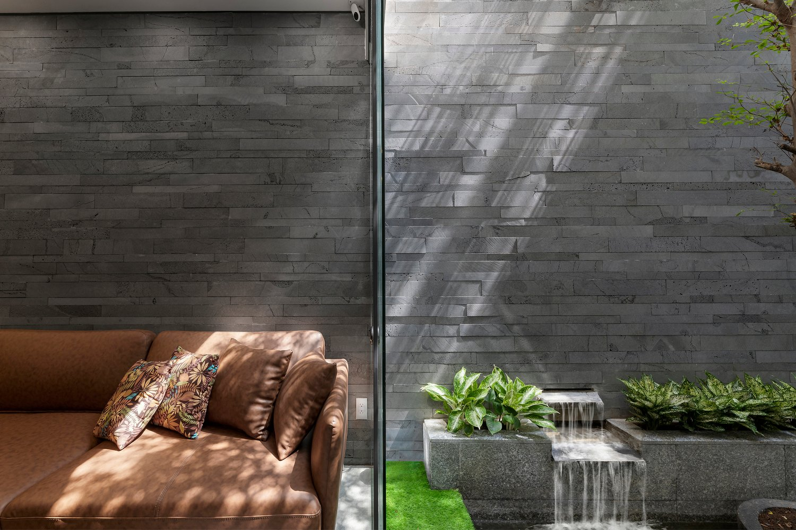
Ngấn nắng: dấu vết của ánh nắng in trên tường.

Slide 7
Thiu thiu: vừa mới ngủ, ngủ chưa say. Lim dim: mắt nhắm chia khít, còn hơi hé.

Slide 8
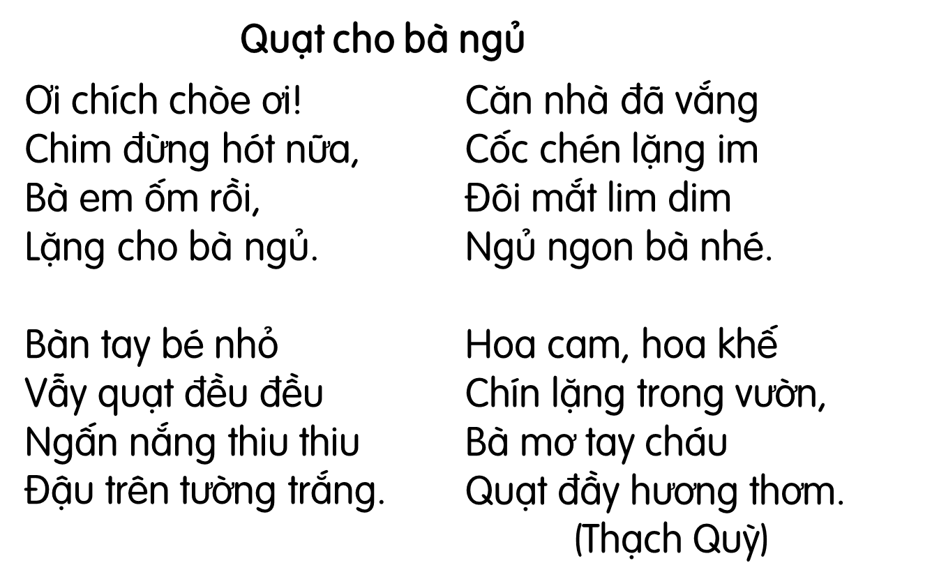
Đọc nối tiếp câu

Slide 9
Đọc nối tiếp khổ
Đọc toàn bài
Đọc theo nhóm

Slide 10
Thi đua

Slide 11
3
Tìm tiếng cùng vần với mỗi tiếng trắng, vườn, thơm
trắng
vườn
thơm
nắng
hằng
sườn
vươn
cơm
rơm
răng
ươn
bờm
Notes:
Đây chỉ là gợi ý GV đưa ra sau khi GV đã trả lời xong. HĐ này GV nên tổ chức thi đua trên bảng lớp hoặc bảng nhóm

Slide 12
Vì sao bạn nhỏ không muốn chích chòe hót nữa?
Bạn nhỏ làm gì trong lúc bà ngủ?
Em nghĩ gì về bạn nhỏ trong bài thơ?
Notes:
2 câu sau là câu hỏi mở, GV tôn trọng ý kiến của hs nhé

Slide 13
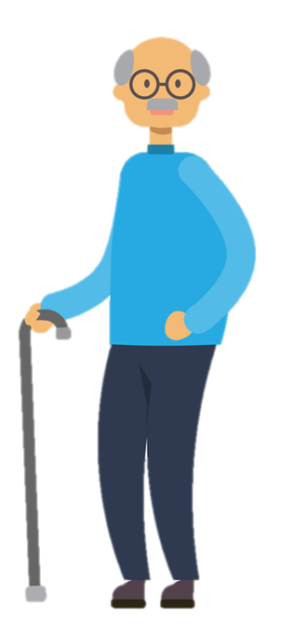
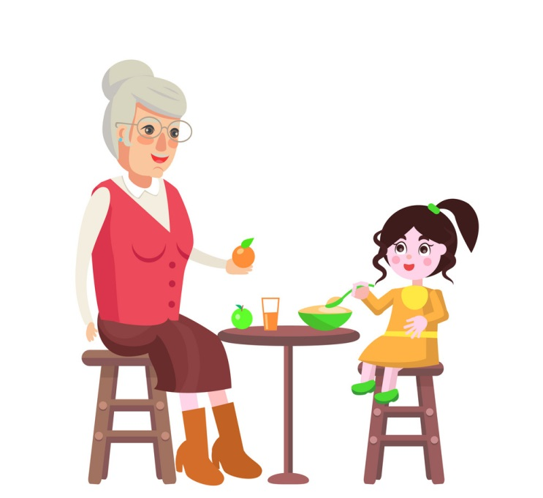
Hãy nói về những điều em đã làm cho ông bà của mình.

Slide 14
5
Học thuộc lòng hai khổ thơ cuối
Bàn tay bé nhỏ
Vẫy quạt đều đều
Ngấn nắng thiu thiu
Đậu trên tường trắng.
Căn nhà đã vắng
Cốc chén lặng im
Đôi mắt lim dim
Ngủ ngon bà nhé.

Slide 15
6
Hát một bài hát về tình cảm bà cháu

Slide 17
Dặn dò: + Đọc thuộc khổ 2, 3 bài Quạt cho bà ngủ
+ Xem bài trang 36, trang 37

Slide 18
DẶN DÒ
*Hoàn thành Bài 22 Tiết 3,4; Bài 23 Tiết 1 (Vở BT Toán/ tr. 18, 19, 20, 21, 22, 23)
*Hoàn thành Bài 4: Quạt cho bà ngủ (Vở BT Tiếng Việt/ tr. 16, 17)
* Chuẩn bị bài: *Đọc bài đã học và đọc trước bài mới
Rèn viết vở ô li.
* Đọc thuộc lòng khổ 2, 3 bài Quạt cho bà ngủ.

